Slide 1
Первые шаги на производство
Выполнили: студенты группы Ф-44у
КАЮКАЛО Е.В.
НЕВЕЙКОВА Т.В.

Slide 2
Экскурсия на Гомельский ЦСМС - 2016
Группа Ф-44у

Slide 3
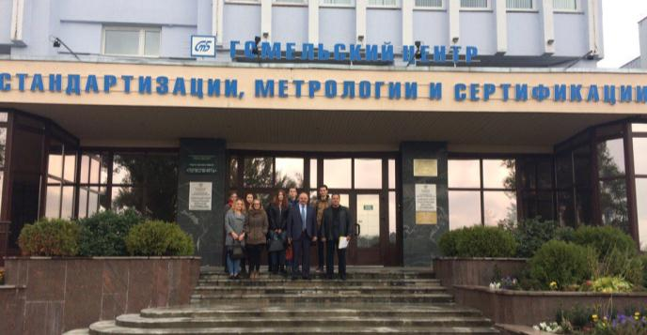
Студенты группы Ф-44у вместе с заведующим кафедрой оптики посетили Государственное предприятие «Гомельский центр стандартизации, метрологии и сертификации», где работает филиал кафедры.
В рамках проведенной экскурсии студенты ознакомились с основными направлениями деятельности предприятия, посетили лаборатории по поверке и калибровке различных типов средств измерений, ознакомилась с условия работы сотрудников предприятия, побеседовали с выпускниками кафедры, работающими на предприятии. В целом экскурсия прошла организованно, была увлекательной и интересной.

Slide 4
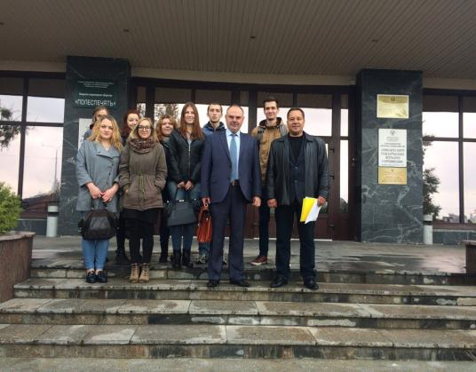
Началом экскурсии на предприятии стало знакомство с директором Гомельского ЦСМС - Александром Васильевичем Казачком.
Александр Васильевич рассказал студентам о ходе работы на предприятии, уровне заработной платы, условиям работы, количестве сотрудников и культурном досуге работников. О важности работы предприятия по метрологическому контролю за средствами измерений и предложил провести более подробное знакомство с предприятием начальнику сектора теплотехнических измерений – Чайка Владимиру Анатольевичу.

Slide 5
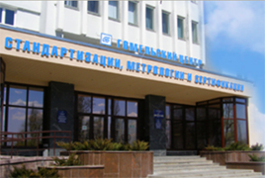
Немного из истории

Slide 6
Республиканского унитарного предприятия "Гомельский центр стандартизации, метрологии и сертификации"
Организация государственной службы мер и весов относится к 1845 году, когда законом на всей территории России была введена единая система мер и весов и было создано первое метрологическое учреждение России – Депо образцовых мер и весов. В 1893 году учреждается Главная Палата мер и весов на началах широкого государственного влияния на различные области измерения в промышленности, торговле и технике. Выделяются две самостоятельные структуры деятельности: метрологическая – в области обеспечения единства мер, созданию надежных методов измерений и их эталонов и поверочная - в области обеспечения единообразия и верности применяемых в стране мер и измерительных приборов.
Принятие в 1924 году в стране закона «О мерах и весах» явилось началом образования метрологической службы в г. Гомеле и 11 ноября 1924 года была создана Губернская метрическая комиссия.

Slide 7
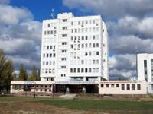
В 1927 году в Гомеле организовано отделение центральной ремонтной мастерской и создана лаборатория по поверке точных весов и гирь, мер объема и длины, манометров, термометров. В 1930 году образовано отделение Белорусской палаты мер и весов в г. Гомеле.
Был образован Всесоюзный комитет по стандартизации при Совете труда и обороны (ВКС). В ведение его перешла Главная палата мер и весов со всеми состоявшими при ней учреждениями, а республиканские палаты мер и весов со своими учреждениями – в ведение комитетов по стандартизации союзных республик.
В 1943 году в освобожденном Гомеле начинают действовать вновь образованные: Белорусское Управление Комитета по делам мер и измерительных приборов при СНК БССР и Гомельское областное Управление. В то время поверка производилась только простейших мер и приборов.

Slide 8
В 1954 году на базе Комитета по делам мер и измерительных приборов и управления по стандартизации при Госплане СССР образован Комитет стандартов, мер и измерительных приборов при Совете Министров СССР. В г. Гомеле – Государственная контрольная лаборатория за стандартами и измерительной техникой (ГКЛ) со штатом 14 человек. В 1965 году на базе ГКЛ созданы областные лаборатории госнадзора (ЛГН) на которые возложены функции госнадзора за внедрением и соблюдением стандартов, ТУ и состоянием измерительной техники. В 1985 году на основании приказа Госстандарта СССР от 30.12.1985 №473 Гомельская ЛГН переименована в Гомельский центр стандартизации и метрологии.
С появлением новых видов деятельности в структуре центра происходят изменения:
– 01.10.1999 в состав отдела по сертификации включается сектор по оказанию консалтинговых услуг, который с 01.04.2005 был преобразован в отдел консалтинга и сертификации систем управления; – 03.03.1992 – создается сектор аттестации испытательных подразделений, госиспытаний договорных работ и платных услуг, который в 2000 году преобразован в отдел аккредитации; – в 1983 – создается лаборатория по государственным испытаниям и сертификации пищевой и сельскохозяйственной продукции, которая в 1992 преобразовывается в отдел по госиспытаниям пищевой и сельскохозяйственной продукции

Slide 9
Дальнейшая перерегистрация Гомельского ЦСМ произошла в 2000 году. Во исполнение Декрета Президента Республики Беларусь от 16.03.1999 «Об упорядочении государственной регистрации и ликвидации субъектов хозяйствования» Гомельский ЦСМ получил название «Республиканское унитарное предприятие «Гомельский центр стандартизации, метрологии и сертификации».
В настоящее время Гомельский ЦСМС является одним из крупнейших центров системы Госстандарта Республики Беларусь и осуществляет свою деятельность по следующим направлениям:
• поверка, калибровка и метрологическая аттестация средств измерений, аттестация испытательного оборудования;
• сертификация систем управления;
• сертификация продукции и услуг;
• испытания пищевой и сельскохозяйственной продукции;
• аккредитация испытательного оборудования;
• оказание услуг по информационному обеспечению ТНПА.
Государственное предприятие «Гомельский ЦСМС» укомплектовано грамотными, высококвалифицированными специалистами, которые с успехом решают поставленные перед центром задачи.

Slide 10
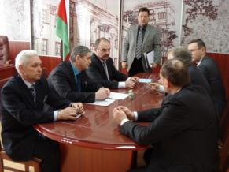
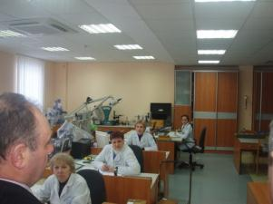
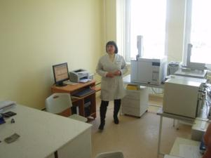
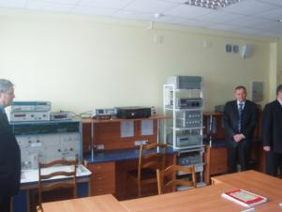
Филиал кафедры
В целях повышения качества подготовки специалистов и усиления ее практической направленности 7 февраля 2012 года подписан договор о создании филиала кафедры оптики на РУП «Гомельский ЦСМС»
Лаборатории предприятия

Slide 11
ОСНОВНЫЕ ЗАДАЧИ ФИЛИАЛА
Усиление практической направленности подготовки специалистов в целях удовлетворения потребностей предприятий в специалистах в области метрологии, стандартизации и сертификации.
Повышение квалификации профессорско-преподавательского состава кафедры посредством стажировки на РУП «Гомельский ЦСМС».
Привлечение научных работников к решению задач автоматизации метрологических работ и разработке ТНПА.
Укрепление связей с производством и создание необходимых условий для подготовки специалистов посредством сочетания теоретической подготовки с практической деятельностью на предприятии.

Slide 12
ОСНОВНЫЕ НАПРАВЛЕНИЯ РАБОТЫ
Организация и проведение производственных практик студентов кафедры на предприятии, профориентационной работы и экскурсий.
Оказание справочно-информационных услуг и обеспечение ТНПА в области технического нормирования и стандартизации.
Организация и проведение совместных научных исследований, совместная подготовка научных и учебно-методических изданий.
Привлечение высококвалифицированных специалистов РУП «Гомельский ЦСМС» к проведению занятий, руководству курсовыми и дипломными работами.

Slide 13
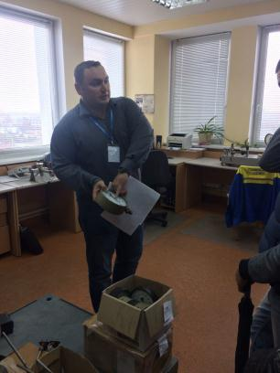
Наша экскурсия началась
Владимир Анатольевич провел студентов по всем секторам предприятия, начиная от сектора, где он является начальником, и заканчивая испытательным центром РУП «Гомельский ЦСМС». Он подробно рассказал о принципах работы и поверки приборов в каждом из секторов, привлекая других сотрудников предприятия. Ребята с большим удовольствием побеседовали с выпускниками кафедры, работающими на предприятии.
Прежде чем средства измерений пройдут дальнейшую поверку, они попадают в сектор «Прием средств измерений».

Slide 14
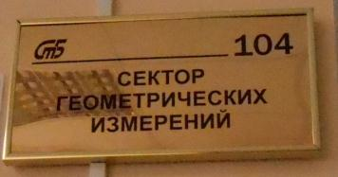
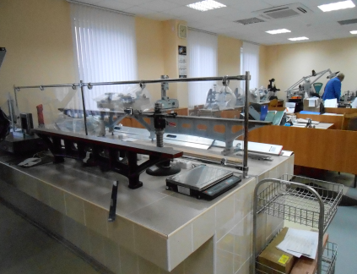
Начальник сектора геометрических измерений –
Борович Олег Александрович
Сектор поверки геометрических средств измерений осуществляет:
поверку и калибровку геометрических средств измерений, в том числе мерительного инструмента и оптико-механических приборов;
аттестацию испытательного оборудования;
разработку методик аттестации испытательного оборудования;
измерительный контроль деталей и устройств;
ремонт геодезических средств измерений (нивелиров и теодолитов), оптико-механических приборов;
оказание информационных услуг в области
обеспечения единства измерений.

Slide 15
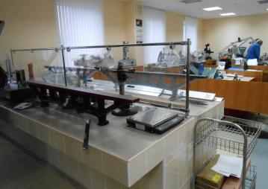
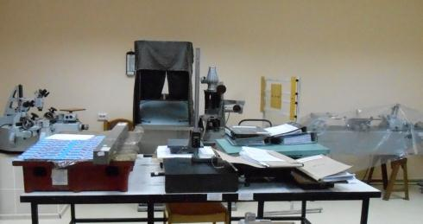
Освоена поверка:
- периметров настольных;
- приборов определения числа падения;
- дальномеров лазерных4
- теодолитов СКП- 2";
- приборов для проверки изделий на биение в центрах;
- машин координатных измерительных;
- мер длины концевых плоскопараллельных предел измерения 0,1 ...0,29 мм, разряд 4;
- комплектов для измерений соединителей коаксиальных;
- гриндометров "Клин";
- установок для поверки концевых мер УКМ-100;
- комплектов образцов КСОП-70.

Slide 16
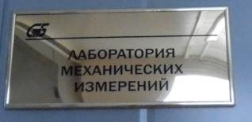
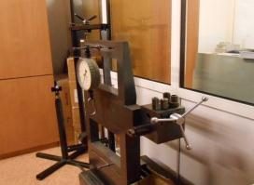
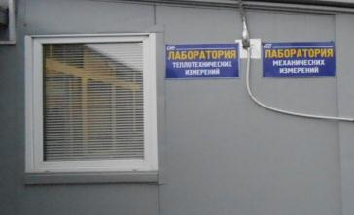
Сектор механических средств измерений
Начальник сектора –
Жариков Валерий Михайлович
Сектор осуществляет поверку и калибровку следующих средств измерений:
Весы всех типов с наибольшим пределом взвешивания до 200 т;
Весовые дозаторы всех типов;
Гири массой до 500 кг;
Прессы и испытательные машины с пределом измерения до 125 тс (1250 кН);
Динамометры с пределом измерения до 5тс (50 кН);
Моментные ключи и отвертки с пределом измерения до 1100 Нм;
Стенды для измерения параметров торможения автомобилей;
Твердомеры всех типов;
Адгезиметры;
Таксометры;
Тахографы;
Тахометры;
Спидометры.

Slide 17
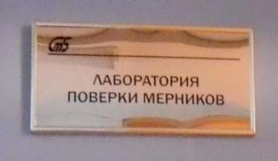
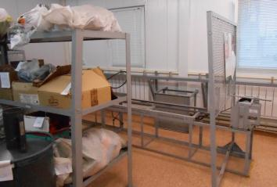
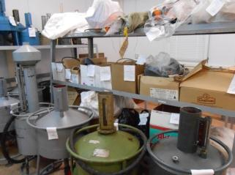
Сектор механических средств измерений осуществляет поверку и калибровку средств измерений:
средств измерений параметров потока, расхода, уровня, объема веществ:
- Топливораздаточные колонки всех типов; - Автоцистерн для жидких нефтепродуктов и пищевых жидкостей; - Мерные емкости всех типов.
А также проводит оказание информационных услуг в области обеспечения единства измерений.

Slide 18
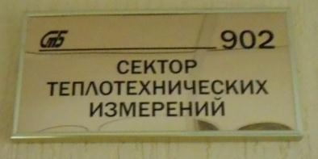
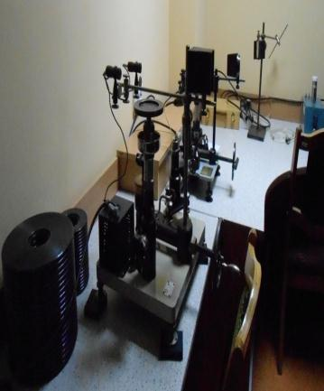
Начальник сектора теплотехнических измерений –
Чайка Владимир Анатольевич
Сектор поверки теплотехнических средств измерений осуществляет:
поверку и калибровку средств измерений параметров потока, расхода, уровня, объема веществ, давления, вакуума, теплофизических и температурных величин;
аттестацию испытательного оборудования;
разработку методик аттестации испытательного оборудования;
измерительный контроль технологического оборудования;
ремонт средств измерений;
оказание информационных услуг в области
обеспечения единства измерений.

Slide 19
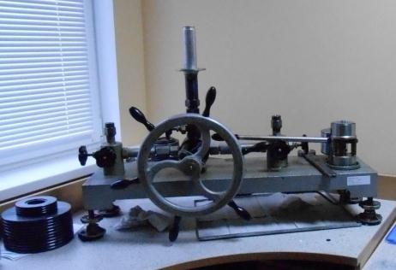
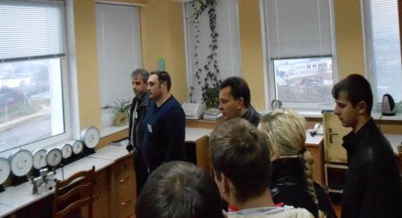
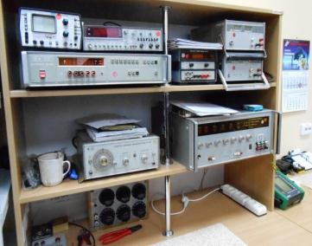
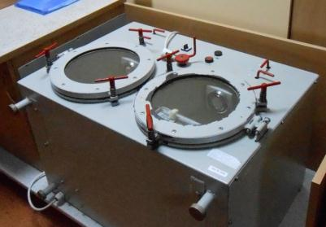

Slide 20
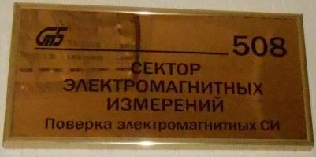
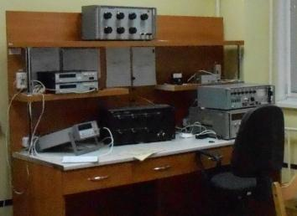
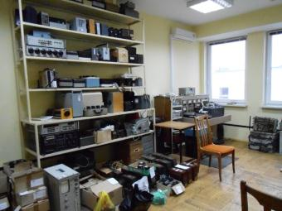
Начальник сектора
электромагнитных измерений–
Зайцев Владимир Игнатьевич
Сектор электромагнитных средств измерений осуществляет:
поверку и калибровку средств измерений электротехнических и магнитных величин;
метрологическую экспертиза документов;
аттестацию испытательного оборудования;
разработку методик аттестации испытательного оборудования;
ремонт средств измерений;
оказание информационных услуг в области обеспечения единства измерений.

Slide 21
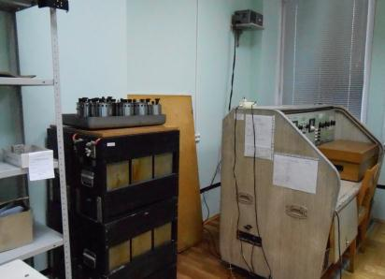
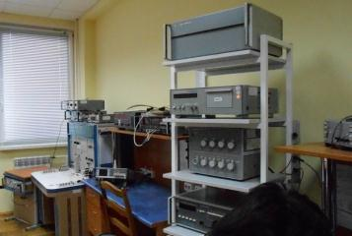
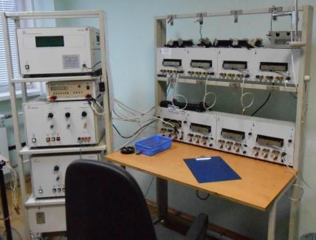
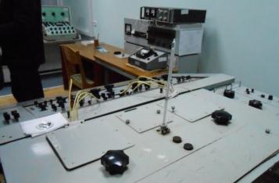

Slide 22
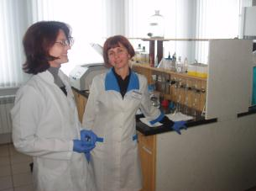
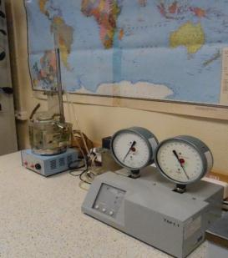
Сектор физико-химических средств измерений
Начальник сектора Ильичев Михаил Юрьевич
Сектор осуществляет:
• поверку и калибровку средств измерений физико-химического состава и свойств веществ, оптических и оптико-физических средств измерений;
• аттестацию методик (методов) измерений;
• метрологическую экспертизу документов;
• аттестацию испытательного оборудования;
• разработку методик аттестации испытательного оборудования;
• измерительный контроль приборов медицинского назначения;
• работы по обследованию состояния метрологического обеспечения медицинских учреждений;
• ремонт средств измерений;
• оказание информационных услуг в области обеспечения единства измерений

Slide 23
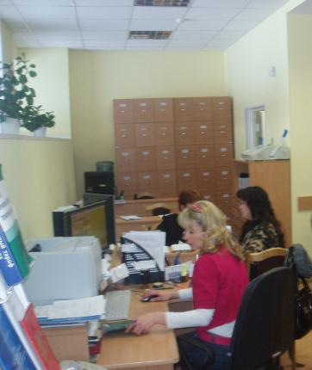
СЕКТОР НОРМАТИВНО-ТЕХНИЧЕСКОЙ ДОКУМЕНТАЦИИ
Здесь можно ознакомиться и приобрести официально изданные ТНПА, включая:
- технические регламенты (ТР);
- технические кодексы (ТКП);
- государственные стандарты Республики Беларусь (ГОСТ, СТБ);
- общегосударственные классификаторы Республики Беларусь (ОКРБ);
- каталоги, информационные указатели и др.
Кроме того, к Вашим услугам:
- каталоги ТНПА по техническому нормированию и стандартизации;
- каталоги технических условий Республики Беларусь;
- информационные указатели ТНПА в области технического нормирования и стандартизации (ИУ ТНПА).

Slide 24
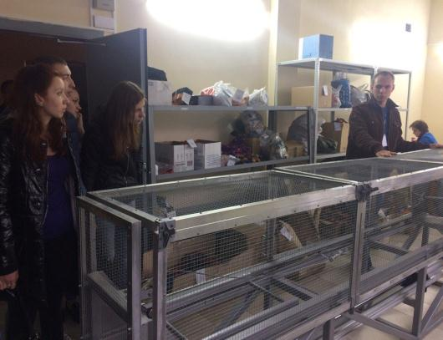
Заключительным этапом экскурсии стало посещение испытательного центра РУП «Гомельского ЦСМС», аккредитованного на право проведения испытаний строительных изделий и материалов. Студенты с большим удовольствием слушали и интересовались каждым шагом проведения испытаний ПВХ окон и дверей, кирпича, щебня, стекла и других материалов.

Slide 25
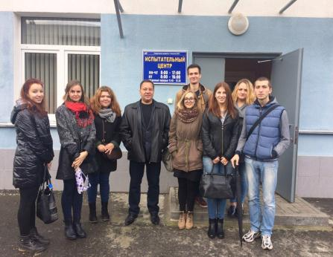
В общем экскурсия прошла продуктивно, студенты с интересом слушали сотрудников и задавали многочисленные вопросы о принципах поверки некоторых приборов, условиях работы сотрудников предприятия. Одним из часто задаваемых являлся вопрос о прохождении преддипломной практики на предприятии и возможностях дальнейшего трудоустройства как будущих метрологов.
Ребята были под большим впечатлением от проведенного семинара-экскурсии. Увидев вживую, как применяются все знания и навыки, полученные на лекционных занятиях и лабораторных работах, студенты осознали, насколько важна их специализация.

Slide 26
Спасибо за внимание!

